Slide 2
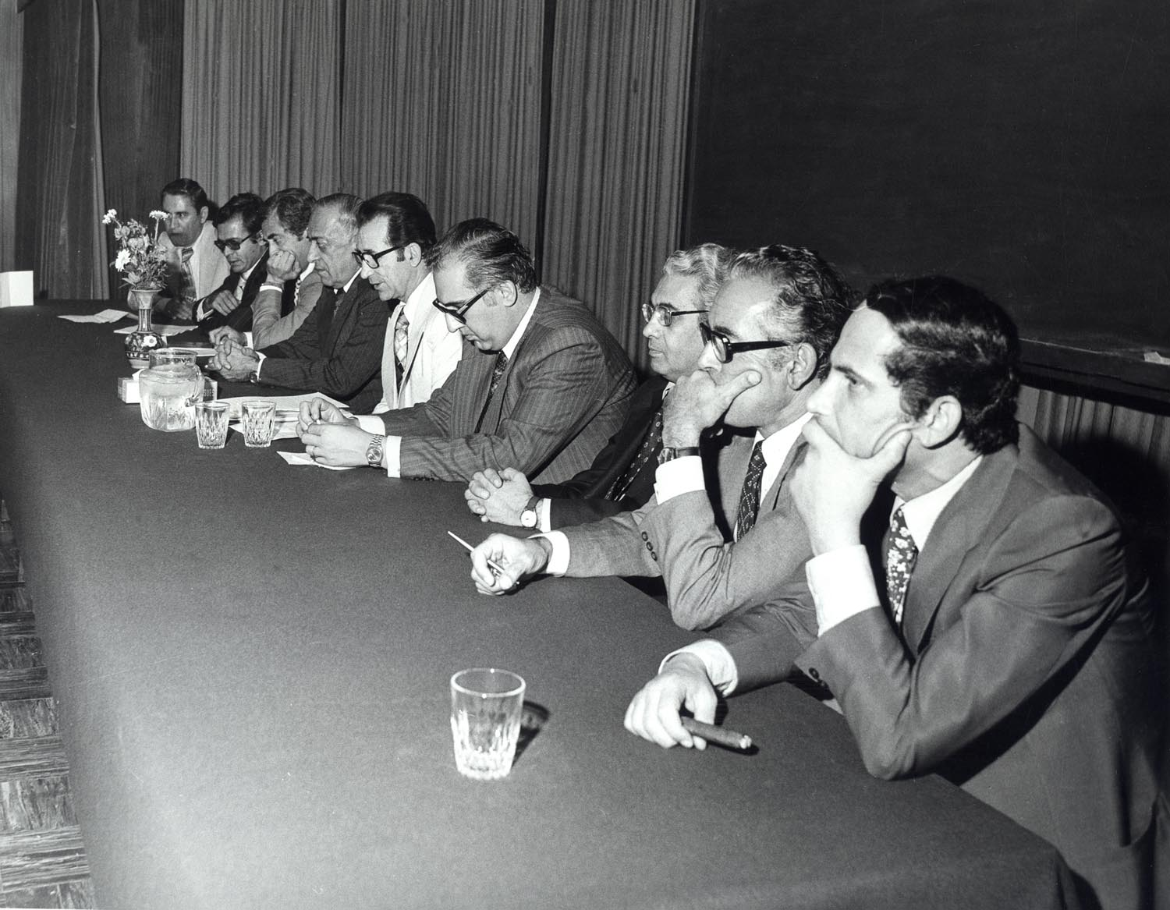
نخستین شورای عالی
انجمن حسابداران خبره ایران
دهه 1350

Slide 3
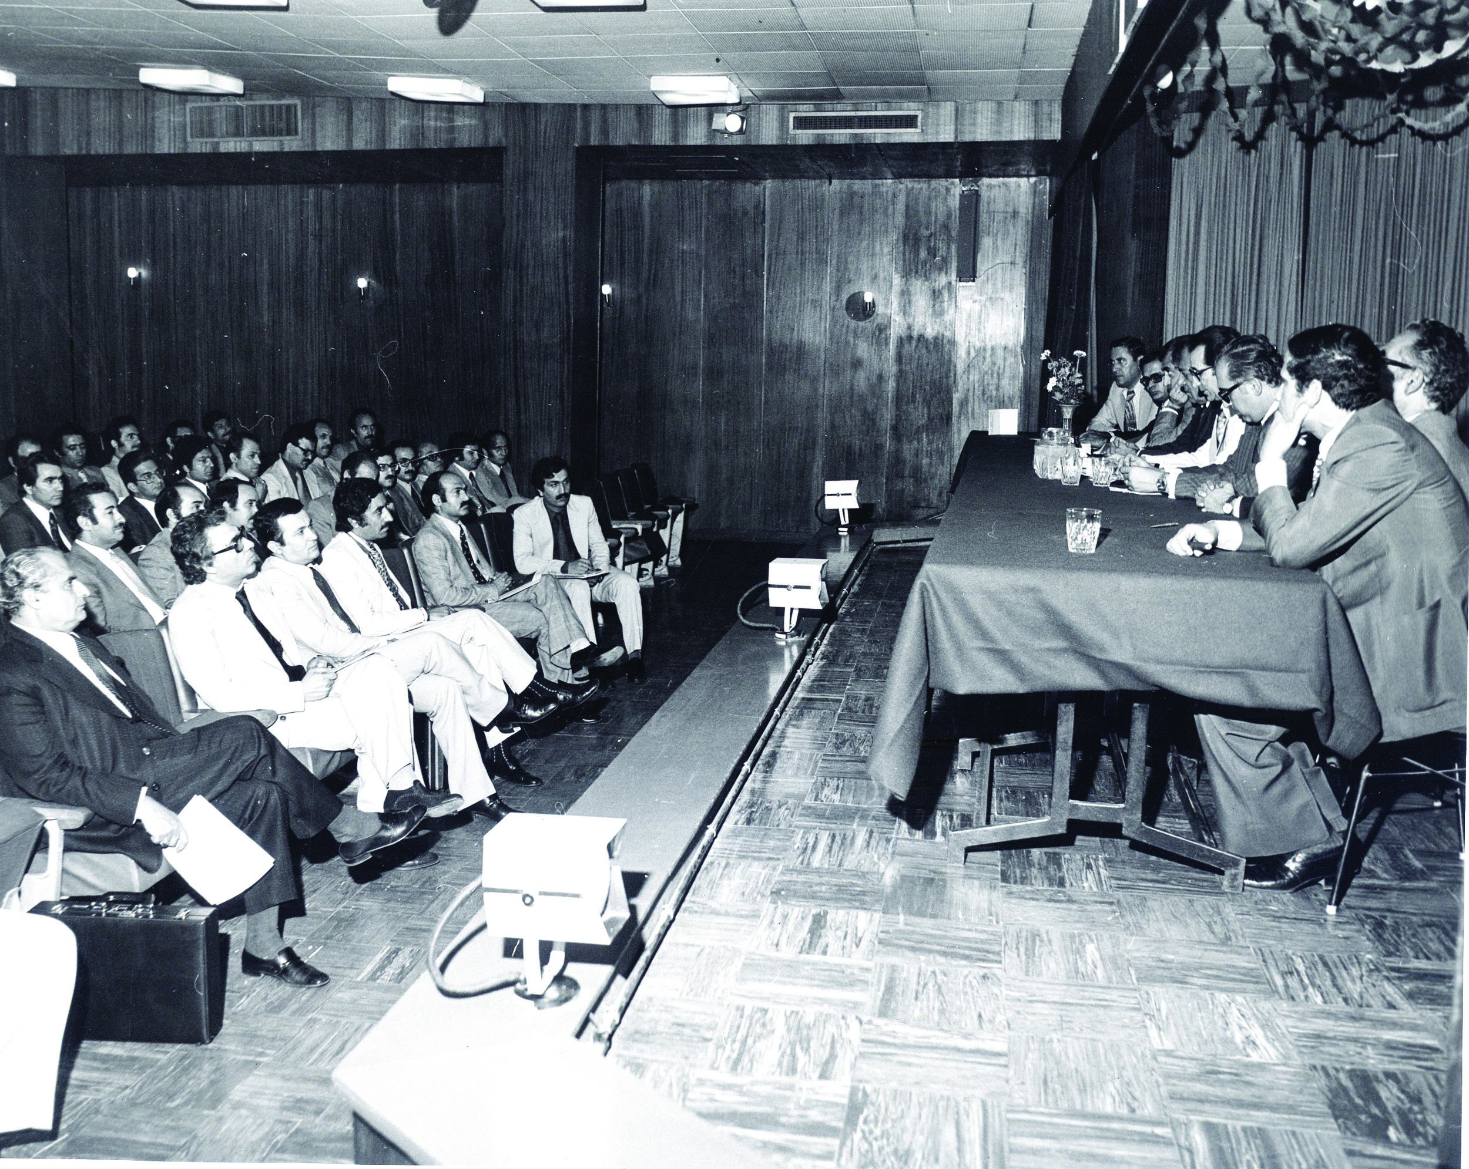
نمایی از نخستین مجامع عمومی
انجمن حسابداران خبره ایران
دهه 1350

Slide 4
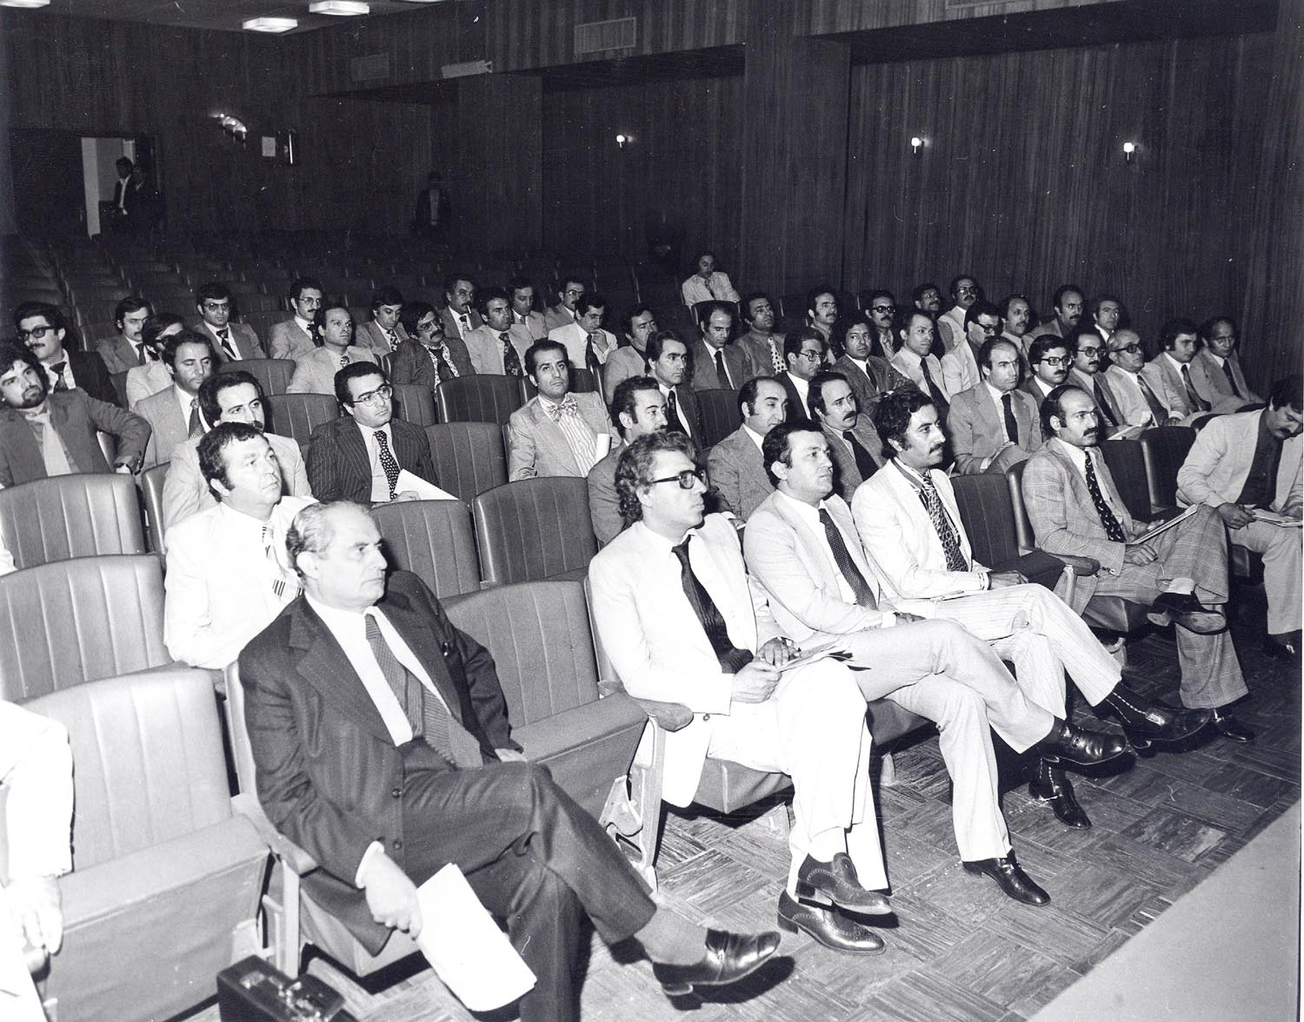
نمایی از نخستین مجامع عمومی
انجمن حسابداران خبره ایران
دهه 1350

Slide 5
سند راهبردی انجمن
برای دوره سه ساله منتهی به شهریور 1397
ارزش‎ها
توسعه و بالندگی حرفه حسابداری در ایران
رشد و توانمندی اعضاء
درستکاری و پایبندی اعضاء به اخلاق حرفه‎ای

Slide 6
سند راهبردی انجمن
برای دوره سه ساله منتهی به شهریور 1397
چشم‎انداز
بزرگ‎ترین و معتبرترین انجمن حرفه‎ای حسابداری در ایران به لحاظ شاخص‎های کمی و کیفی؛ و جزو سه انجمن حرفه‎ای حسابداری برتر در منطقه خاورمیانه.

Slide 7
سند راهبردی انجمن
برای دوره سه ساله منتهی به شهریور 1397
بیانیه ماموریت
انجمن حسابداران خبره ایران انجمنی حرفه‎ای، مستقل، غیر انتفاعی، و غیرسیاسی است که ماموریت‎های زیر را در ایران دنبال می‎کند:
رشد و بالندگی اعضاء به عنوان اصلی‎ترین سرمایه انجمن
کمک به اعتلای حرفه حسابداری از راه آموزش، پژوهش، و ارتقای دانش و مهارت فعالان حرفه
کمک به سازما نها و ارز ش‎آفرینی برای آنها از راه اعضاء
اعطای معتبرترین مدارک حرفه‎ای حسابداری در ایران

Slide 8
سند راهبردی انجمن
برای دوره سه ساله منتهی به شهریور 1397
اهداف کلان:
ارتقای حرفه حسابداری در ایران
ارز ش‎آفرینی برای سازما نها و بنگا ههای اقتصادی در بخش دولتی و خصوصی از راه اعضا
پشتیبانی از اعضا و کمک به بالندگی و افزایش توانمندی آنان
توسعه فعالیتها و شمار اعضا
بهبود مستمر کیفیت خدمات حرفه‎ای

Slide 9
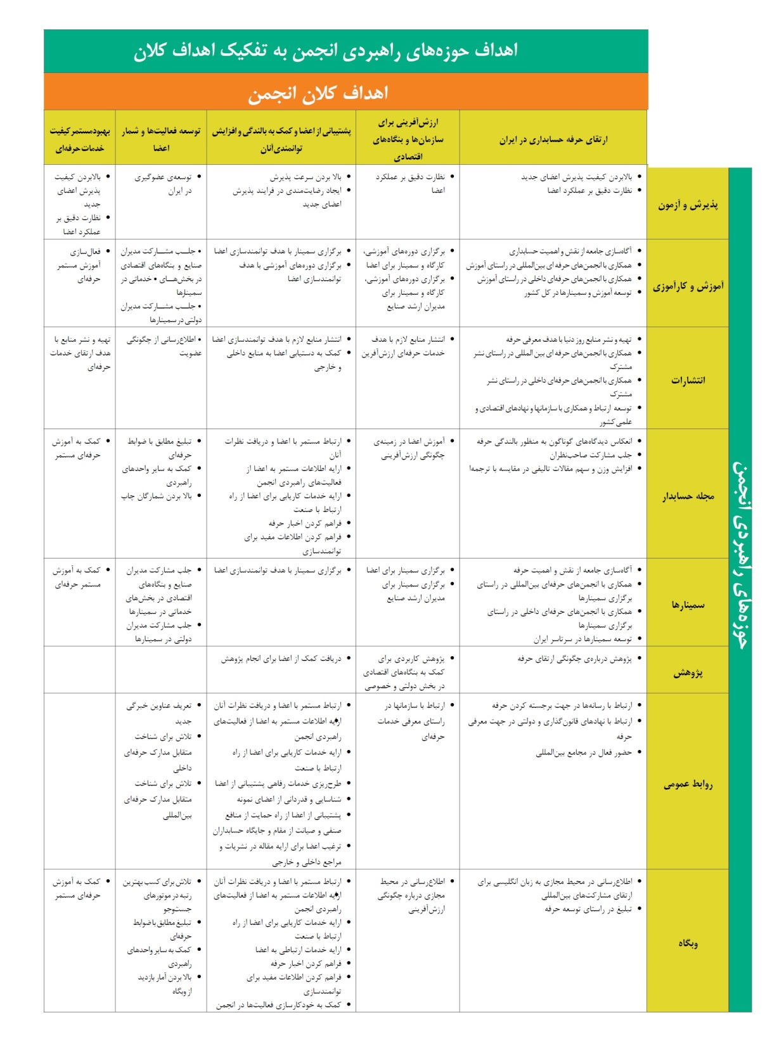
سند راهبردی انجمن
برای دوره سه ساله
منتهی به شهریور 1397
اهداف حوزه‎های راهبردی به تفکیک اهداف کلان

Slide 10
سند راهبردی انجمن
برای دوره سه ساله منتهی به شهریور 1397
تصویب «آیین‎نامه چگونگی تشکیل وظایف کارگروه‎ها»
و راه‎اندازی هفت کارگروه:
پذیرش و آزمون اعضاء
آموزش حرفه‎ای
پژوهش
همایش
انتشارات
روابط عمومی و امور بین‎الملل
مقررات و رهنمودها

Slide 11
عملکرد سال گذشته در یک نگاه:
تعداد اعضای انجمن: 7918 نفر (پذیرش 734 عضو جدید)
تعداد حسابداران مستقل: 581 نفر (پذیرش 30 حسابدار مستقل جدید)
خرید آپارتمان انجمن – افتتاح شعبه اصفهان و ساختمان شماره (3) تهران PACT
توسعه مجموعه وبگاه‎های انجمن؛ و حضور فعال انجمن، مجله حسابدار و PACT در شبکه‎های اجتماعی
برگزاری آیین گرامیداشت روز حسابدار، 17 آذر 1394، هتل استقلال
برگزاری همایش آشنایی با ACCA توسط PACT، 4 بهمن 1394، دانشگاه الزهراء
برگزاری 37امین همایش: اصلاحیه قانون مالیاتهای مستقیم: در عرصه عمل ، 11 خرداد 1395
برگزاری همایش آشنایی با ACCA توسط PACT، 12 خرداد 1395، تالار همایش‎های رازی
برگزاری 38امین همایش: پیاده‎سازی IFRS در شبکه بانکی کشور، 23 آذر 1395، دانشگاه تهران
برگزاری جشن چهل‎سالگی مجله حسابدار و گرامیداشت روز حسابدار، 23 آذر 1395، دانشگاه تهران
انتشار 10شماره مجله حسابدار و 4 جلد کتاب
حضور 14.682دانشجو/کلاس در دوره‎های آموزشی PACT

Slide 13
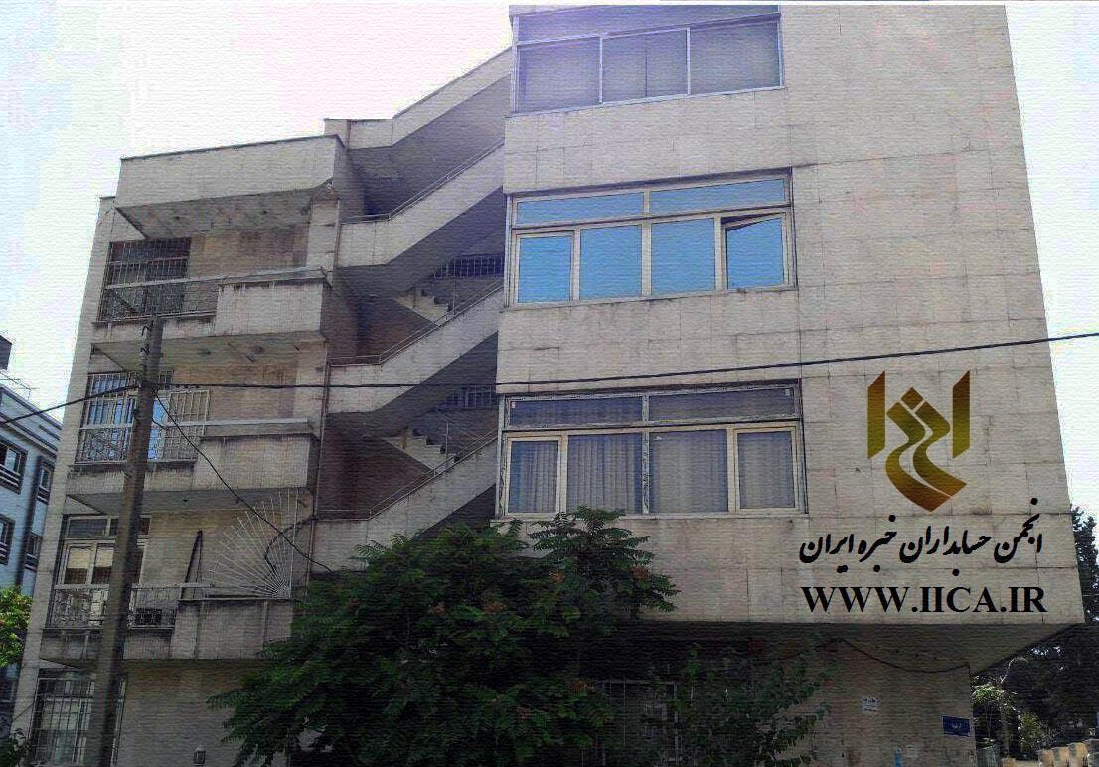
خرید یک دستگاه آپارتمان اداری
برای دفتر انجمن در خیابان الوند
انعقاد مبایعه نامه: 4 اسفند 1394
تحویل قطعی: 17 مرداد 1395
برگزاری جلسه شورای عالی: 18 مرداد 1395
آغاز پروژه بازطراحی و بازسازی: یکم شهریور 1395
بهره‎برداری: یکم آبان 1395

Slide 14
شماره‎های منتشره مجله حسابدار
مهر 1394 تا خرداد 1395

Slide 15
شماره‎های منتشره مجله حسابدار
تیر1394 تا آذر 1395

Slide 16
گردهمایی‎های حرفه‎ای برگزارشده طی دوره گذشته

Slide 17
کتاب‎های منتشر شده توسط انتشارات انجمن
طی سال گذشته

Slide 18
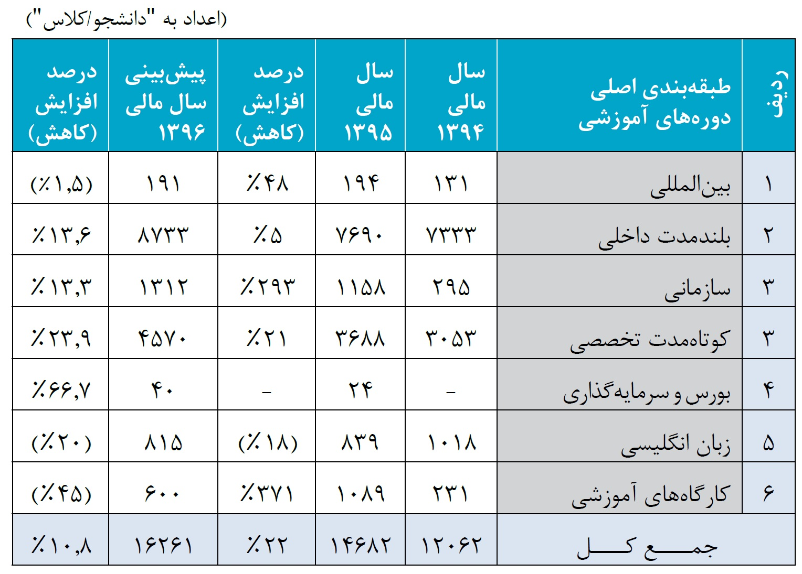
تعداد دانشجویان دوره‎های آموزشی PACT
طی سال مالی منتهی به 31 شهریور 1395

Slide 19
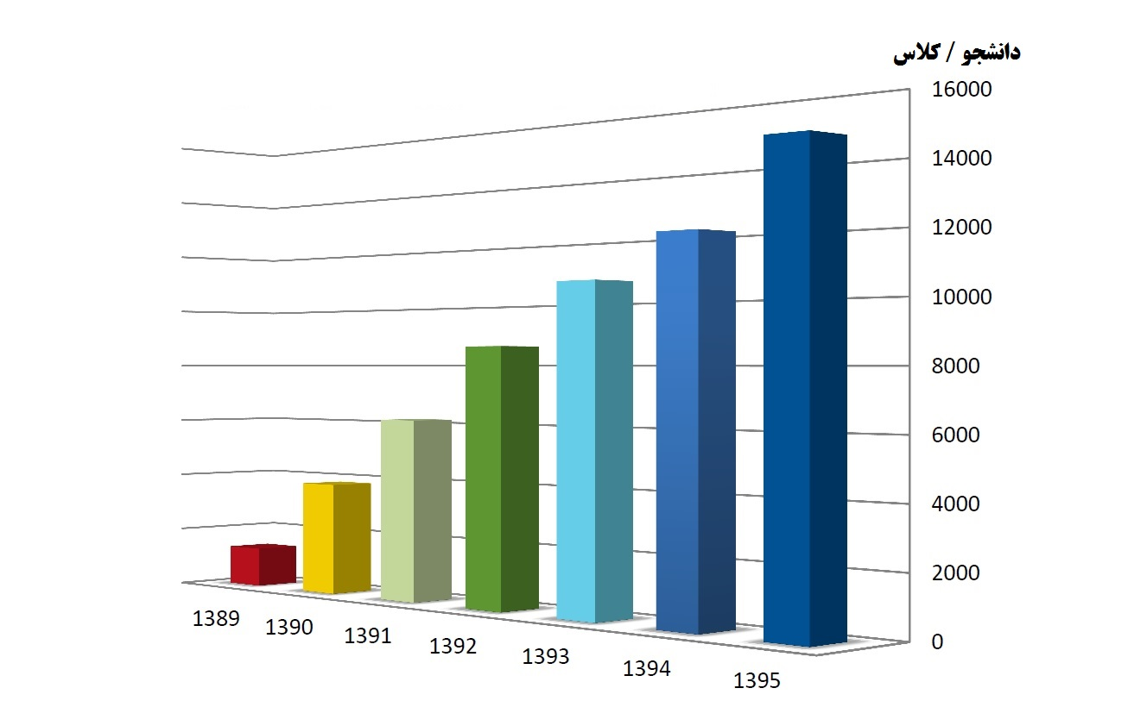
روند افزایش تعداد دانشجویانPACT طی هفت سال گذشته

Slide 20
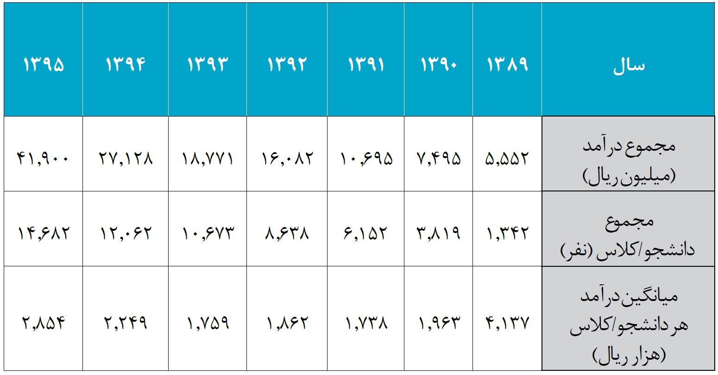
روند افزایش مجموع درآمدهای PACT طی هفت سال گذشته

Slide 21
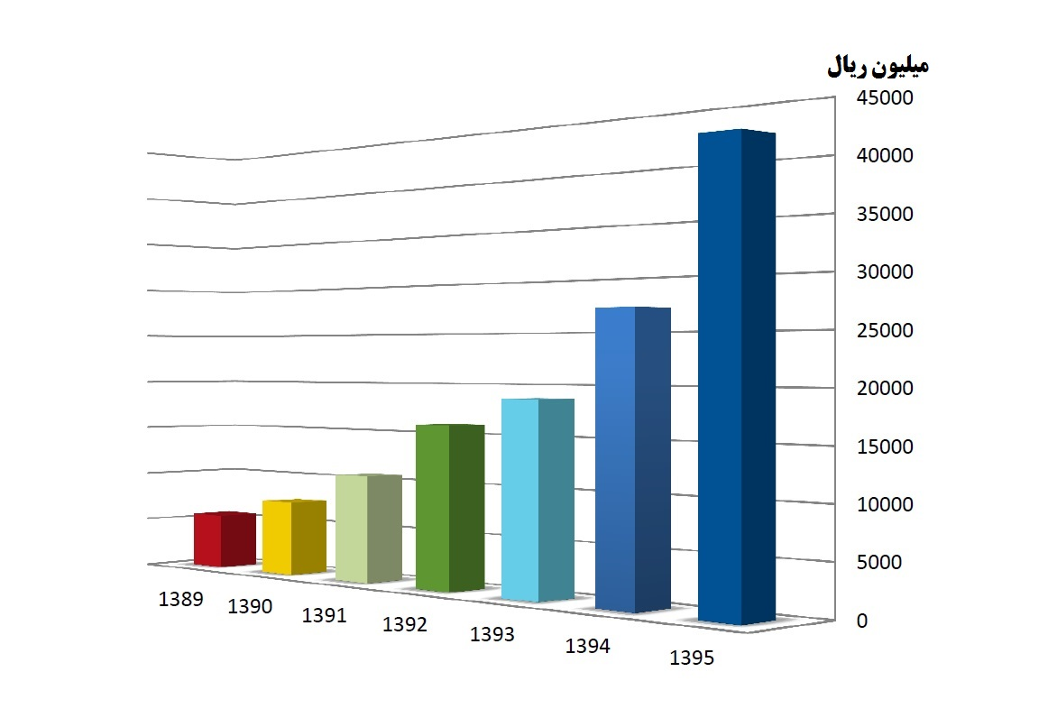
روند افزایش مجموع درآمدهای PACT طی هفت سال گذشته

Slide 22
شماری از کارگاه‎های یک روزه برگزارشده در PACT

Slide 23
شماری از دوره‎های بلندمدت جدید برگزار‎شده در PACT

Slide 24
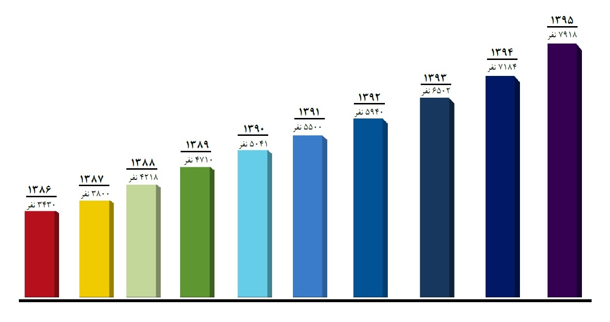
رشد تعداد اعضای انجمن طی دهه گذشته

Slide 25
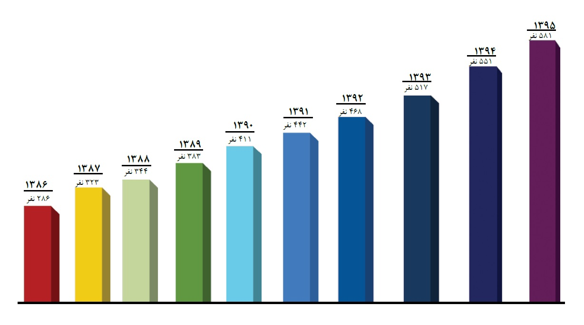
رشد تعداد حسابداران مستقل طی دهه گذشته

Slide 26
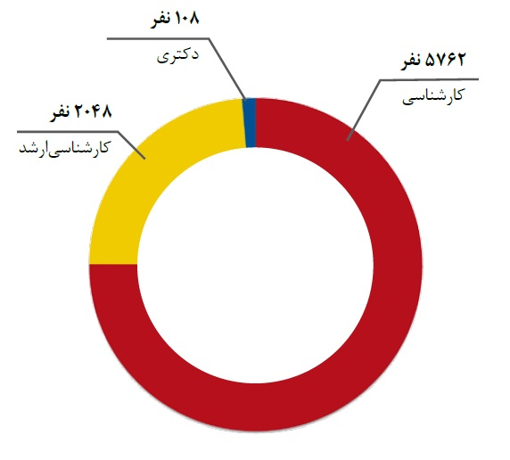
ترکیب تحصیلات اعضاء

Slide 27
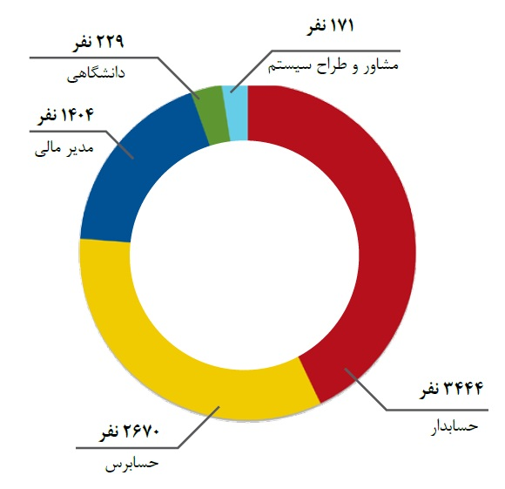
ترکیب شغلی اعضاء

Slide 28
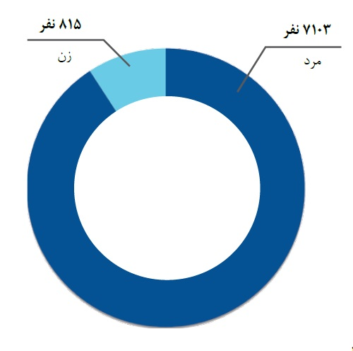
ترکیب جنسیتی اعضاء

Slide 29
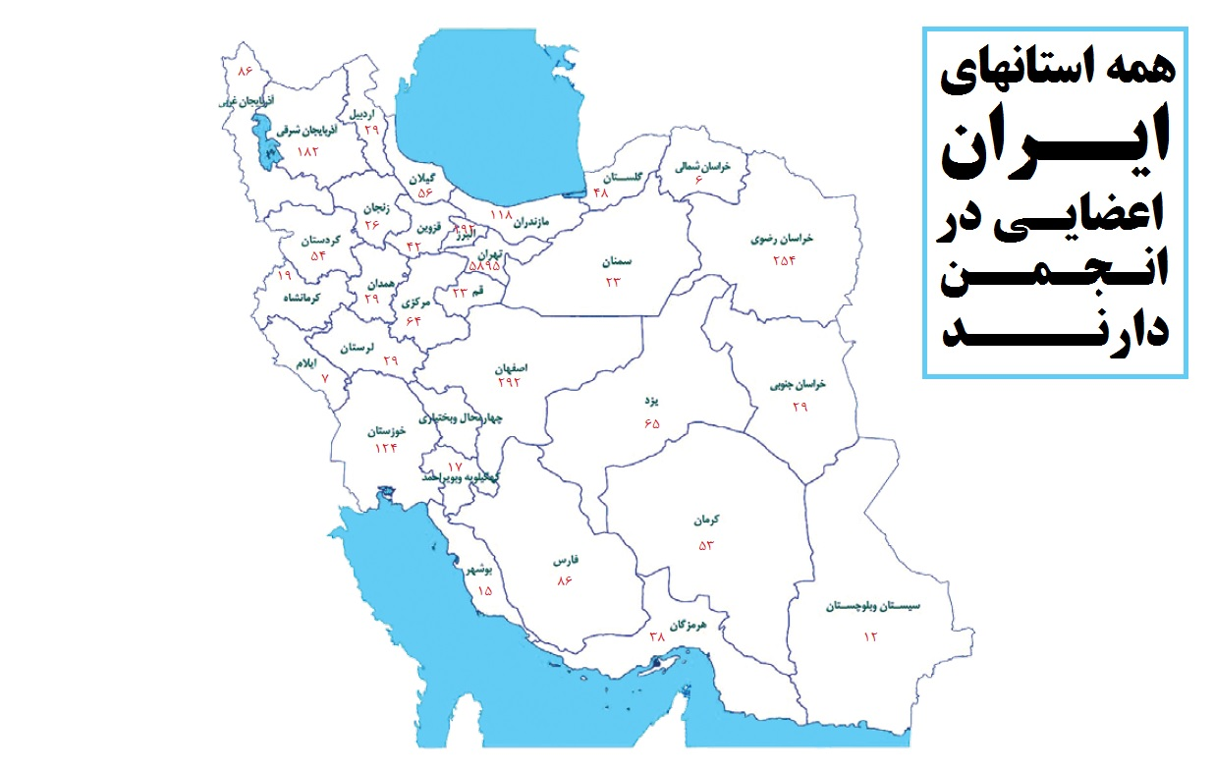
انجمنی به گستردگی ایران‎زمین

Slide 30
از توجه و شکیبایی شما
سپاسگزارم

